Slide 1

Les tests logiciels

Slide 2
Les fondamentaux du test logiciel
Tester pendant le cycle de vie logiciel
Techniques de tests statiques
Techniques de conception de tests

Slide 3
I. Les fondamentaux du test logiciel
Pourquoi les tests ?
Les tests et la qualité
Les 7 principes du test logiciel
La psychologie des tests

Slide 4
Pourquoi les tests ?
Trouver des défauts : les corriger ou repousser leur correction
Eviter l’apparition de défauts
Objectifs du test
Augmenter le niveau de confiance
Fournir de l’information pour la prise de décisions
Notes:
Mesurer la qualité en terme de défauts trouvés, accroître la qualité du système en les corrigeant
En comprenant les causes des défauts trouvés, on peut améliorer les processus de développement et prévenir l’apparition d’autres défauts
Augmenter le niveau de confiance en la qualité d’un logiciel s’ils trouvent peu ou pas de défauts

Slide 5
Caractéristiques Qualité (selon ISO 9126)
Fonctionnalité
Aptitude, exactitude, interopérabilité, conformité, sécurité
Fiabilité
Maturité, tolérance aux fautes, capacité de récupération
Rendement
efficacité des ressources employées, efficacité des temps de réalisation
Utilisabilité
Exploitabilité, facilité d’apprentissage, facilité de compréhension
Maintenabilité
Stabilité, facilité de modification, facilité d’analyse, facilité à être testé
Portabilité
facilité d’installation, facilité de migration, adaptabilité, conformité

Slide 6
Les 7 principes du test (selon ISTQB)
Le test montre la présence de défauts
Il ne peut garantir leur absence
Découvrir les défauts le plus tôt possible
importance du test dès les premières phases
Le test exhaustif est impossible
Nécessité de prioriser
Agrégation de défauts
Nécessité de considérer la répartition des défauts constatés pour cibler l’effort de test
Paradoxe du pesticide
Nécessité de mettre à jour / faire vivre les jeux de tests
Le test dépend du contexte
Nécessité d’adapter les pratiques et objectifs suivant les contextes
Illusion de l’absence de défauts
Trouver/corriger des bugs n’est pas gage de satisfaction du client => le produit doit aussi répondre à son besoin

Slide 7
La psychologie des tests
Les niveaux d’indépendance du test
Regards croisés, points de vue complémentaires
Définir des objectifs clairs
Identifier des défaillances, faire une revue, évaluer la performance…
Un « pessimisme professionnel »
Détecter les défauts pour augmenter la qualité du produit
Une bonne communication
Faire du test une activité constructive : collaborer, communiquer des faits
Notes:
Tests conçus par la (les) personne(s) qui a (ont) écrit le logiciel à tester (niveau faible d‟indépendance).
o Tests conçus par une (des) autre(s) personne(s) (p.ex. de l‟équipe de développement).
o Tests conçus par une (des) personne(s) d‟un groupe différent au sein de la même organisation (p.ex. équipe de test indépendante) ou par des spécialistes de test (p.ex. spécialistes en tests de performance ou utilisabilité)
o Tests conçus par une (des) personne(s) d‟une organisation ou société différente (p.ex. sous-traitance ou certification par un organisme externe)

Slide 8
II. Tester pendant le cycle de vie logiciel
Le test et l’agilité
Les bonnes pratiques
Les types de test
Les niveaux de test

Slide 9
Approche Agile des tests
Interface (GUI) auto
Recette/tests système (couche API) auto
Unitaires/composants
Tests manuels
Tests manuels
Tests automatisés
Unitaires
Temps d’exécution
Coût / Effort
Traditionnelle
Objectif : Trouver les bugs
La pyramide de test Agile

Slide 10
Les bonnes pratiques
A chaque activité de développement, correspond une activité de test
Chaque niveau de test a des objectifs de tests spécifiques
L’analyse et la conception des tests pour un niveau de test devraient commencer pendant l’activité correspondante de développement

Slide 11
Les types de test
Tests fonctionnels
Ce que fait le système : fonctionnalités, sécurité, interopérabilité…
Test non fonctionnels
Comment le système fonctionne : performance, charge, utilisabilité, maintenabilité, fiabilité, portabilité…
Tests liés au changement
Non régression, tests de confirmation

Slide 12

Niveaux de test chez AT Internet
Unitaires
Unitaires
Intégration
de composants
MOE
Intégration
Système
Equipes Scrum
Système
Intégration
de systèmes
MOA
Acceptation
Solution
Acceptation
PO/PM/PE

Slide 13
Le test unitaire (ou test de composant)
Objectifs
Valider le fonctionnement de composants testables séparément
Caractéristiques fonctionnelles ou non fonctionnelles
Mise en œuvre
Test simple, automatisable et stable
Besoin de bouchons et pilotes pour tester le composant de façon isolée
Les défauts trouvés sont corrigés dès qu’ils sont détectés
TDD
Responsabilités
Test assuré par le développeur qui produit le code (ou en pair)
Unitaires
Intégration
de composants
Système
Equipes Scrum
Intégration
de systèmes
Solution
Acceptation
PO/PM/PE

Slide 14
Le test d’intégration de composants
Objectifs
Tester les interfaces et les interactions entre les composants
Caractéristiques fonctionnelles ou non fonctionnelles
Mise en œuvre
Test simple, automatisable et stable
Basé sur les descriptions d’interface, de flux et de messages échangés
Différentes techniques : bottom-up, top-down, par voisinage…
Responsabilités
Test assuré par l’équipe qui développe les composants à intégrer
Unitaires
Intégration
de composants
Système
Equipes Scrum
Intégration
de systèmes
Solution
Acceptation
PO/PM/PE
Notes:
On pourra noter que certains tests unitaires utilisant des bouchons (ou mocks) peuvent devenir directement des tests d’intégration en remplaçant simplement le bouchon par le composant réel qu’il remplace.

Slide 15
Le test système
Objectifs
Valider le comportement du système complet
Caractéristiques fonctionnelles ou non fonctionnelles
Mise en œuvre
Basé sur les critères d’acceptation des stories utilisateurs
Considère aussi les docs, procédures de déploiement, de migration
Usage de bouchons/pilotes pour isoler le système de la solution
ATDD
Responsabilités
Test assuré par l’équipe qui livre la story utilisateur
Unitaires
Intégration
de composants
Système
Equipes Scrum
Intégration
de systèmes
Solution
Acceptation
PO/PM/PE

Slide 16
Le test d’intégration de systèmes
Objectifs
Tester les interfaces et les interactions entre les systèmes
Caractéristiques fonctionnelles ou non fonctionnelles
Mise en œuvre
Test simple, automatisable et stable
Basé sur les descriptions d’interface, de flux et de messages échangés
Différentes techniques : par voisinage, par fonctionnalité…
Responsabilités
Test assuré conjointement par les équipes qui livrent les systèmes à intégrer
Unitaires
Intégration
de composants
Système
Equipes Scrum
Intégration
de systèmes
Solution
Acceptation
PO/PM/PE

Slide 17
Le test de solution
Objectifs
Valider le comportement de la solution complète
Caractéristiques fonctionnelles ou non fonctionnelles
Mise en œuvre
Basé sur les critères d’acceptation des stories utilisateurs
Considère aussi les docs, procédures de déploiement, de migration
Sessions exploratoires orientées métier
BDD
Responsabilités
Test assuré par les PO/PE/PM, en collaboration avec les équipes
Les sessions exploratoires peuvent constituer un effort global
Unitaires
Intégration
de composants
Système
Equipes Scrum
Intégration
de systèmes
Solution
Acceptation
PO/PM/PE

Slide 18
Le test d’acceptation
Objectifs
Obtenir l’acceptation de la solution par le client ou l’utilisateur
Caractéristiques fonctionnelles ou non fonctionnelles
On ne cherche plus de défauts à ce niveau de test
Mise en œuvre
Acceptation utilisateur : basée sur les user stories
Acceptation opérationnelle : tests de recovery, maintenance, migration…
Sessions exploratoires orientées métier
BDD
Responsabilités
Les tests d’acceptation sont de la responsabilité des utilisateurs du
système ou de leurs représentants (PO/PE/PM, admin. Sys., DBA…)
Unitaires
Intégration
de composants
Système
Equipes Scrum
Intégration
de systèmes
Solution
Acceptation
PO/PM/PE

Slide 19
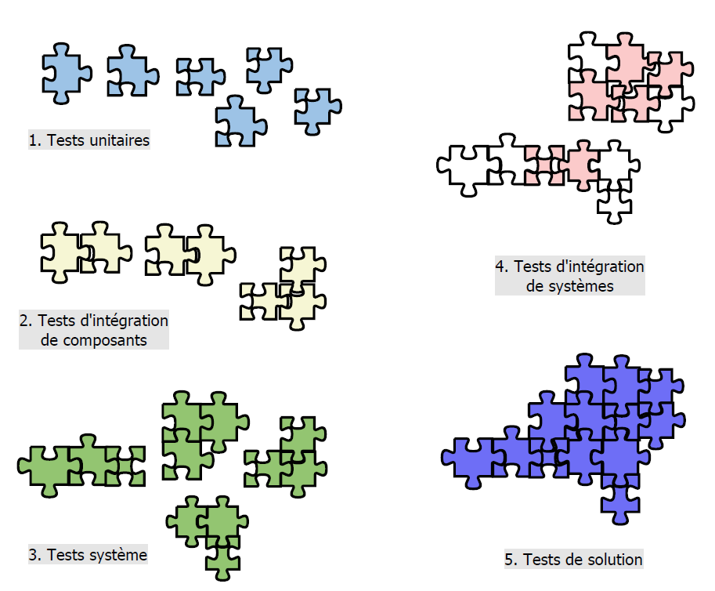
Niveaux de test chez AT Internet

Slide 20
Questions / Commentaires

Slide 21
Les tests logiciels

Slide 22
Les fondamentaux du test logiciel
Tester pendant le cycle de vie logiciel
Techniques de tests statiques
Techniques de conception de tests

Slide 23
III. Techniques de tests statiques
Techniques de tests statiques
Processus de revue
L’analyse statique outillée

Slide 24
Techniques de tests statiques
Test statique
test ne nécessitant pas l’exécution du code
Analyse manuelle, revues
Recherche de défauts
Avantages
Peut être effectué tôt dans le cycle de développement
Défauts détectés peu coûteux à corriger
Pas de besoin d’environnement, de conditions d’exécution
Facilite la communication

Slide 25
Revues
Revue informelle
Pas de processus défini (par ex. pair programming)
Souvent peu documentée
Relecture technique
Dirigée par l’auteur
Présentation/simulation de scénarios
Rapport de revue optionnel incluant une liste de constatations
Revue technique
Documentée, processus de détection de défauts
Utilisation de check-lists
Rapport de revue optionnel incluant une liste de constatations
Notes:
Inspection
• Dirigée par un modérateur formé (pas l‟auteur);
• Généralement menée comme un examen par les pairs;
• Rôles définis;
• Inclut des métriques ;
• Processus formel basé sur des règles et des check-lists ;
• Critères d‟entrée et de sortie spécifiés pour l‟acceptation du produit logiciel ;
• Réunion de préparation;
• Rapport d‟inspection incluant la liste de constatations;
• Processus formel de suivi (inclut le processus facultatif d‟amélioration des composants);
• Lecteur (facultatif);
• Objectif principal: trouver des défauts.

Slide 26
L’analyse statique outillée
Trouver des défauts dans le code source
Variables indéfinies, non utilisées, mal déclarées
Code mort
Logique erronée (boucle infinie…)
Failles de sécurité
Détection très tôt, avant l’exécution des tests
Calcul de métriques, complexité
Amélioration de la maintenabilité du code
Prévention des défauts (si les résultats sont considérés lors du développement)

Slide 27
IV. Techniques de conception de tests
Le processus de développement de tests
Catégories de techniques de conception de tests
Techniques basées sur les spécifications ou boîte noire
Techniques basées sur la structure ou boîte blanche
Techniques basées sur l’expérience

Slide 28
Le processus de développement de tests
Analyse
Identifier les conditions de test : éléments pouvant être testés
Conception
Définir les cas de test : ensemble de valeurs d’entrée, préconditions d’exécution, résultats attendus, post conditions d’exécution
Implémentation
Développement, priorisation et organisation des cas de test

Slide 29
Techniques basées sur les spécifications 1/2 « boîte noire »
Partitions d’équivalence
On divise les entrées en groupes qui génèrent un comportement similaire
Pour des données valides et/ou invalides
Objectif de couverture des entrées et sorties
Analyse des valeurs limites
Les limites de partition sont plus proprices à découvrir des défauts
Une valeur de chaque limite est sélectionnée pour un test
Tables de décisions
Identification des actions et conditions logiques du système
Chaque combinaison de conditions est sélectionnée pour un test
Notes:
Exemple de saisie dans le champ data query : nombre de résultats 0-10000
Valides 0-1000
Invalides –inf - -1 | 1001 – 10000
Invalides lettre….
Tables de décisions
User connecté
Option data explorer
Multisite
Choix d’une analyse multisite

Slide 30
Techniques basées sur les spécifications 2/2 « boîte noire »
Test de transitions d’états
Visualisation des états du système et de leurs transitions valides ou invalides
Test d’une séquence typique d’états, de tous les états, de toutes les transitions, des transitions invalides…
Test de cas d’utilisation
Décrit l’interaction entre acteurs (utilisateurs et système) qui produit un résultat ayant une valeur pour l’utilisateur (BDD)
Préconditions, scénario d’exécution, post conditions
Notes:
user non connecté > bons identifiants > user connecté
>mauvais identifiants > user non connecté

Slide 31
Techniques basées sur la structure 1/2 « boîte blanche »
Suivent la structure identifiée du logiciel ou du système
Niveau composant : instructions, décisions, branches, chemins distincts…
Niveau intégration : arbre ou graphe d’appels, flux de données…
Niveau système : structure de menus, processus métier, structure d’une page web…

Slide 32
Techniques basées sur la structure 2/2 « boîte blanche »
Test des instructions et couverture
Evaluation du pourcentage d’instructions exécutables exercées par une suite de cas de test
Test des décisions et couverture
Evaluation du pourcentage de décisions traitées par une suite de cas de test
Autres techniques
Tests de conditions
Tests de décisions et conditions modifiées (MCDC)

Slide 33
Techniques basées sur l’expérience
L’estimation d’erreur ou « attaque par faute »
On dérive les cas de test de la liste des défauts possibles les plus courants
Utilisation de taxonomies de défauts, des défauts passés sur l’application
Test exploratoire
Conception, exécution et résultats de test au cours de sessions organisées
Sessions limitées dans le temps, suivant un axe donné (fonctionnel ou non)

Slide 34
Questions / Commentaires

